Slide 1



Layouts
Javier Suárez
Software Engineer, Microsoft
@jsuarezruiz
/JavierSuarezRuiz

Slide 2
Layouts

Slide 3
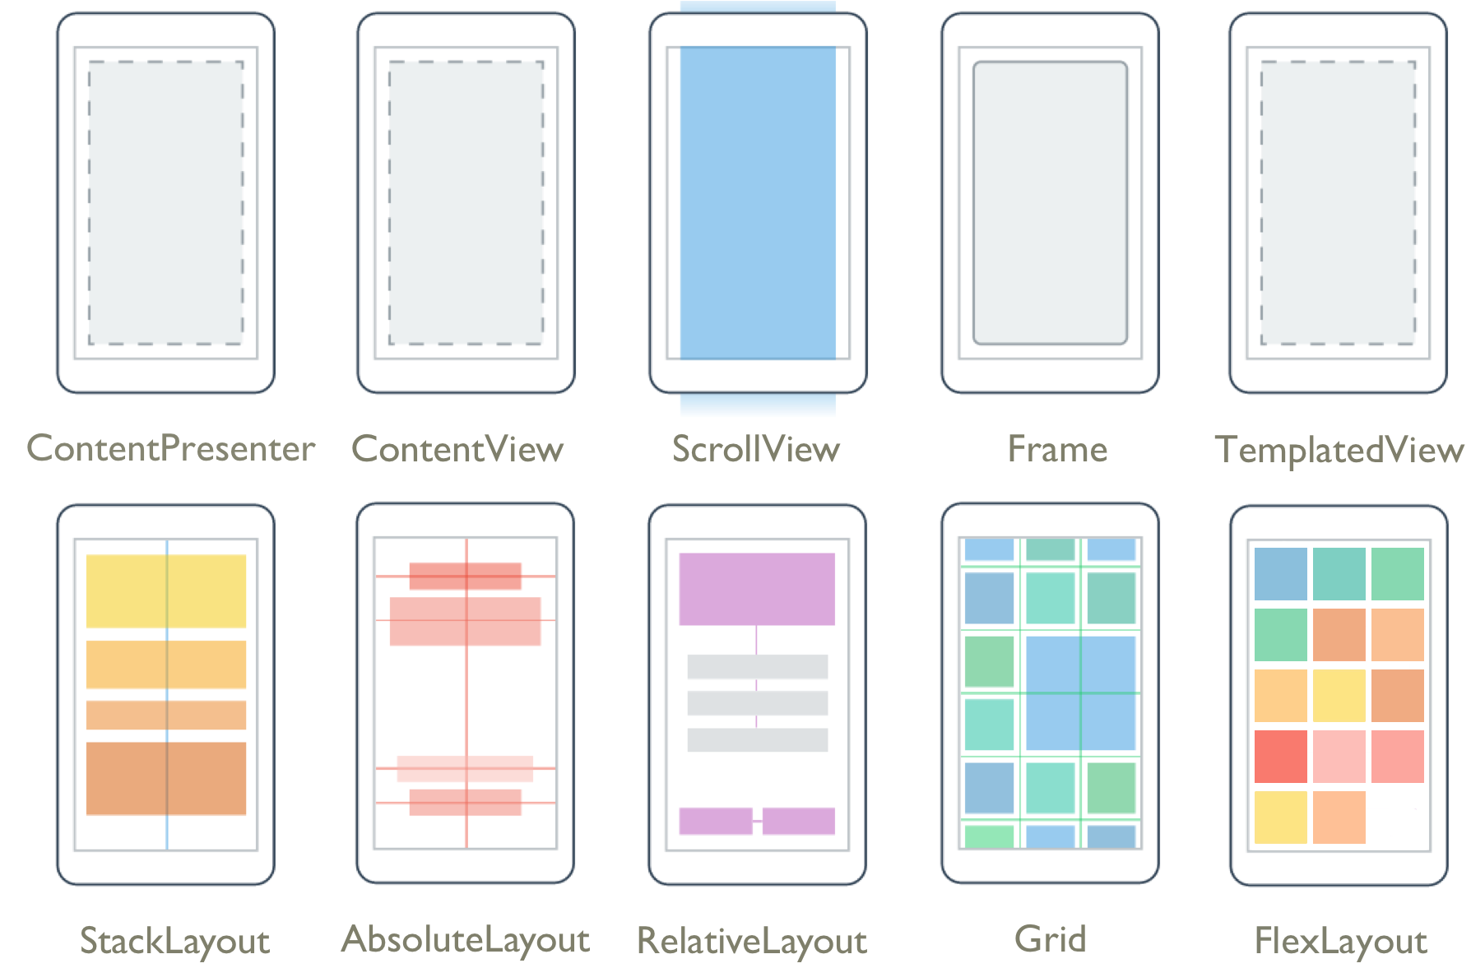
Layouts

Slide 4
Javier Suárez
Software Engineer, Microsoft
javiersuarezruiz@hotmail.com
javiersuarezruiz.wordpress.com
@jsuarezruiz
/JavierSuarezRuiz

